Slide 1
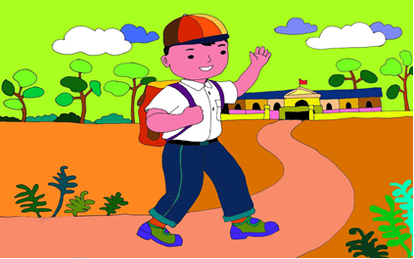
TRƯỜNG THCS THĂNG LONG KHỐI 7 - TIẾT 10: 1. Ôn bài hát: CHÚNG EM CẦN HÒA BÌNH 2. Tập đọc nhạc: TĐN số 4

Slide 2
1. Ôn bài hát: CHÚNG EM CẦN HÒA BÌNH Nhạc và lời: Hoàng Long-Hoàng Lân

Slide 4
2. Tập đọc nhạc: TĐN số 4 Mùa xuân về

Slide 6
- Nhịp ⁴₄ , định nghĩa?
Nhịp lấy đà?
Hình nốt đen, trắng, đen chấm dôi?
Cao độ?

Slide 8
Dặn dò - Học bài hát Chúng em cần hòa bình và TĐN số 4. - Đọc trước Âm nhạc thường thức, SGK/26

